Slide 1
Tábor 2023
DUB

Slide 2
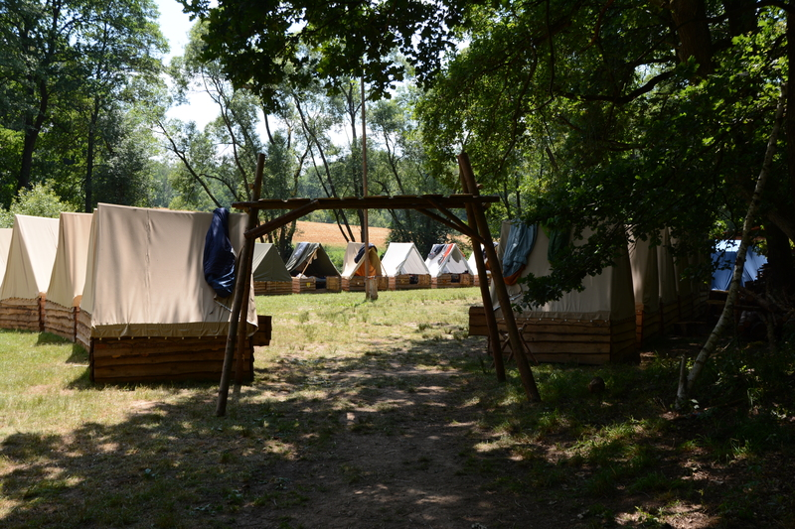
Tábor 30. 6. - 23. 7. 2023
vedoucí tábora: Liška
zástupce: Bodlák
zdravotník: Liška
cena: 3 800,-Kč

Slide 3
Důležité termíny
29.3. 2023 - přihlášku a souhlas s poskytováním informací
17. 5. 2023 - zaplatit tábor
platba na 2600532982/2010 u Fio banky, VS: 1481, zpráva pro příjemce: tábor Dub + jméno
14. 6. 2023 - posudek o zdravotní způsobilosti
bezinfekčnost a kartička pojištěnce při odjezdu

Slide 4
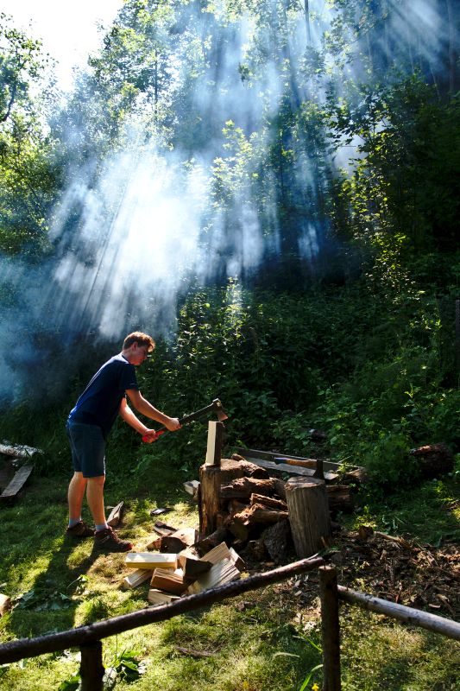
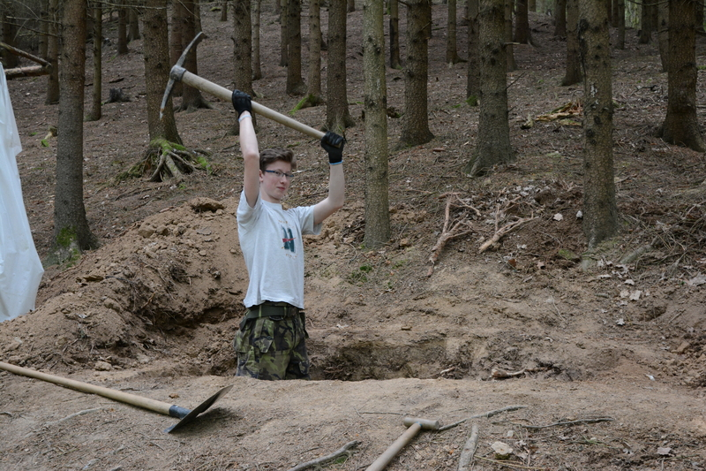
Brigáda
9. - 11. 6. 2023
účast alespoň jednoho z rodičů povinná
doprava, stany a strava vlastní
na tábořišti je k dispozici studna, ohniště, latríny
a řeka ke koupání

Slide 5
Vybavení
Zabalit podle seznamu (na webu) vše do bedny a velkého batohu
Zabalený molitan
nutná sekera a nůž
kapsář
pohorky = pevná obuv nad kotník
kompletní kroj

Slide 6
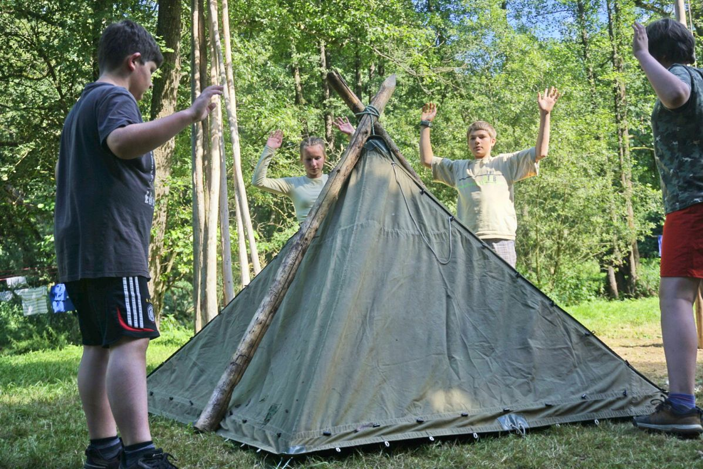
Praktické
Dopisy
Dobrovolné – odevzdání dopisů dopředu (max. 5, nečíslované)
Co nebrat
Elektroniku
Velké kapesné
Jídlo
Stříkací repelent

Slide 7
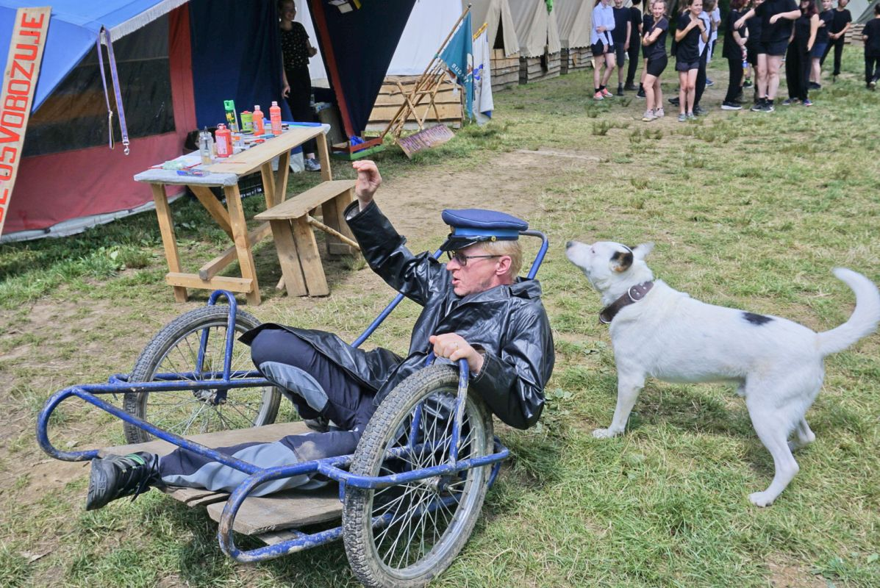
Pomoc od rodičů
Potřebujeme pomoc s nakládáním i vykládáním
Oceníme
domácí medy, marmelády
šťávy
kyselé okurky, kompoty
látkové pytlíky na ovoce a zeleninu
Notes:
sraz u klubovny 15:50
děti budou odcházet od klubovny v 16:09
nakládání proběhne až po rozloučení
dokumentace bude vybírána poté

Slide 8
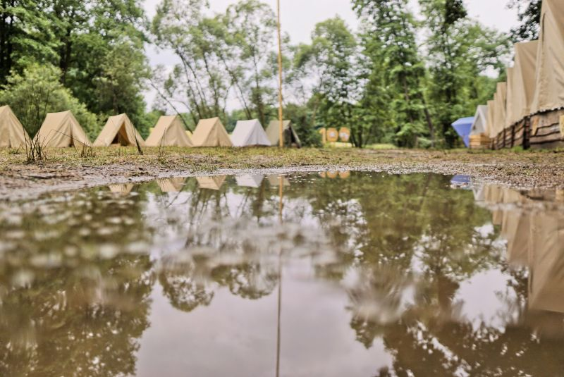
Přípravka a návštěvák
Přípravka není
Doprava dětí na tábor společná - odjezd od klubovny
Osobní věci se povezou nákladním autem společně s vybavením tábora
Návštěvák není

Slide 9
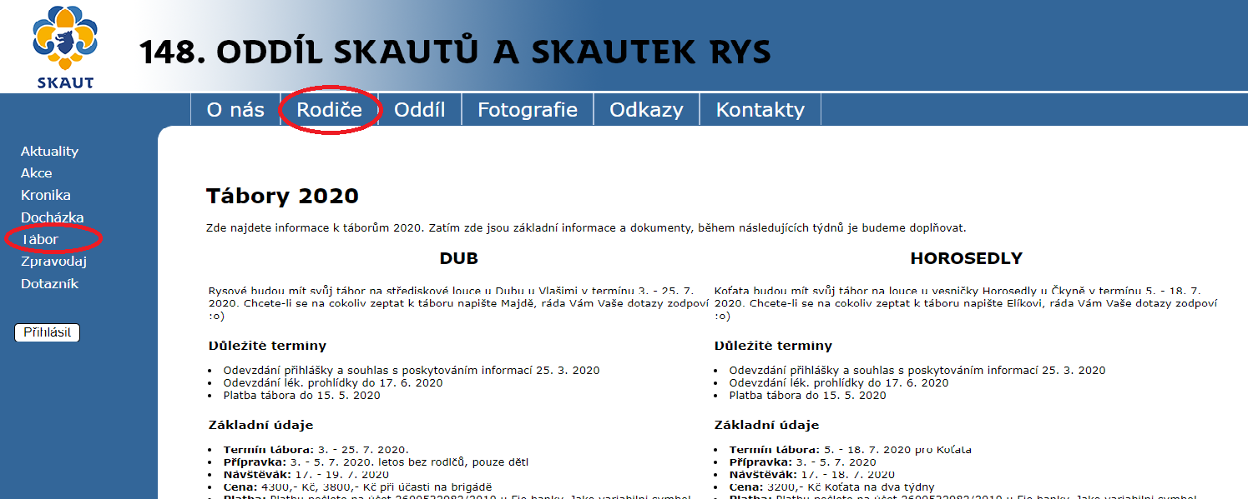
Informace o táboře: http://rys.skauting.cz/

Slide 10
Kroužky dětem
ČRDM
Přídavek na dítě
2 vouchery, každý za 1 000 Kč
Poplatek 250 Kč/voucher
Registrace, tábor
Darujeme kroužky dětem – organizátor projektu je ČRDM (darujemekrouzky.cz)

Slide 11
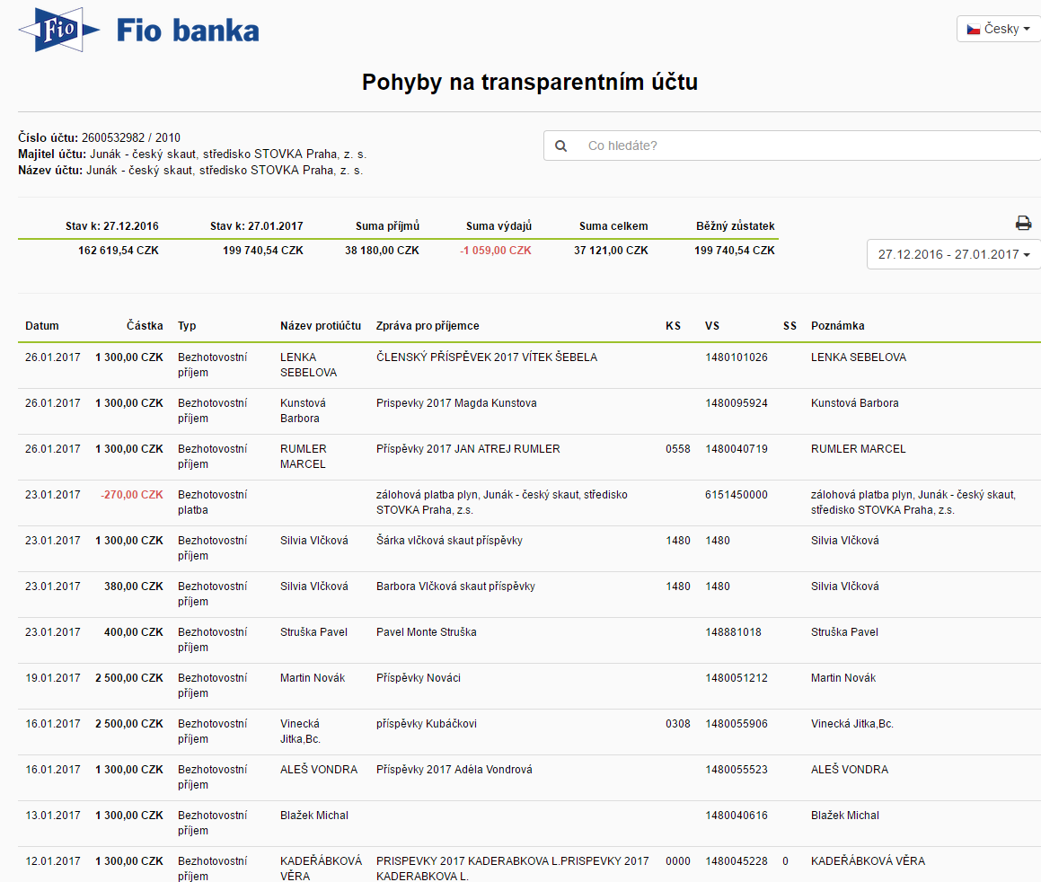
Obecně na konec
Transparentní účet - https://www.fio.cz/ib2/transparent?a=2600532982
Junshop - nahlášením čísla střediskové karty - 58674670390 - získáte slevu
Nováčky zatím stále nepřijímáme, zájemce zapisujeme na čekací listinu
Dotazy - neváhejte psát email komukoliv z vedení

Slide 12
DĚKUJEME ZA POZORNOST

